Slide 1
Визуализация модели распространения света в неравномерно задымленном помещении
Студент: Золотухин Алексей Вячеславович ИУ7-54Б
Научный руководитель: Погорелов Дмитрий Александрович

Slide 2
Цели и задачи
Цель работы: создание реалистичной сцены, визуализирующей такое явление, как распространение света в неравномерно задымленном помещении. Явление будет продемонстрировано на примере комнаты, в которой находятся источник дыма и источник света.
Задачи:
проанализировать существующие алгоритмы построения изображения и выбрать из них те, что в лучше помогут в решении поставленной задачи;
описать модель трехмерной сцены, в том числе и объекты, из которых она состоит;
реализовать выбранные алгоритмы;
разработать программу для отображения сцены;
провести эксперимент по замеру производительности полученного программного обеспечения.

Slide 3
Описание объектов сцены
Сцена состоит из следующих объектов:
точечного источника света − задается положением в пространстве и интенсивностью;
источника дыма − задается положением в пространстве;
модели дыма;
комнаты − пространство в пределах, которого будет распространяться дым;
предметов интерьера − объекты внутри комнаты, мешающие распространению дыма и света.

Slide 4
Выбор алгоритма удаления невидимых граней и поверхностей
Требования к алгоритму:
алгоритм должен использовать минимум памяти;
как результат работы алгоритм должен выдавать максимально реалистичное изображение;
алгоритм должен поддерживать возможность учета теней и дыма.
Алгоритмы удаления невидимых граней и поверхностей:
алгоритм Z-буфера;
алгоритм обратной трассировки лучей;
алгоритм Робертса;
алгоритм художника;
алгоритм Варнока.

Slide 5
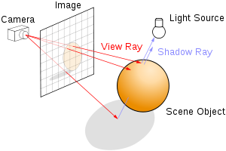
Алгоритм обратной трассировки лучей

Slide 6
Выбор формы задания дыма
Требования: быстрая обработка, простота реализации.
уравнения Навье-Стокса;
система частиц.
Частицы движутся по спирали.

Slide 7
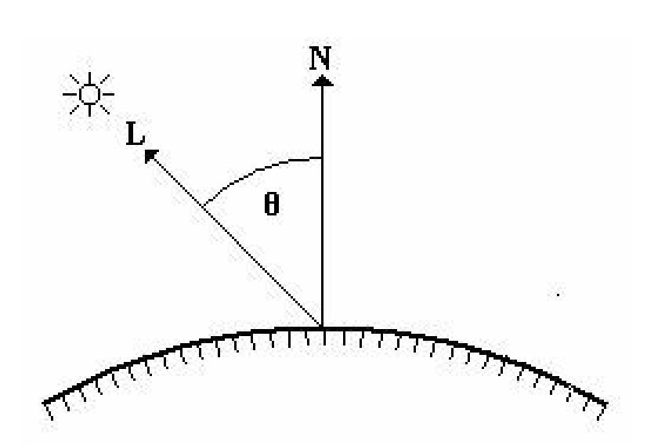

Выбор модели освещения
Требования: быстрая обработка, простота реализации.
модель Ламберта;
модель Фонга;

Slide 8
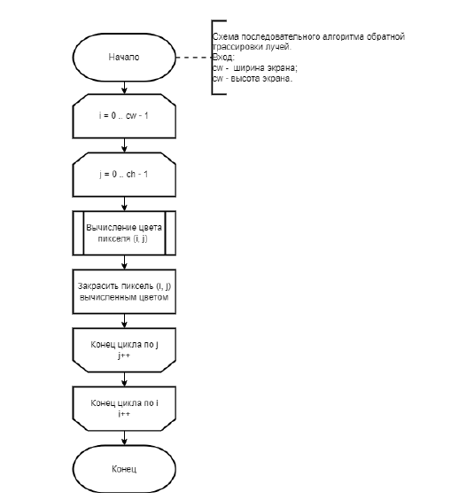
Схема алгоритма обратной трассировки лучей

Slide 9
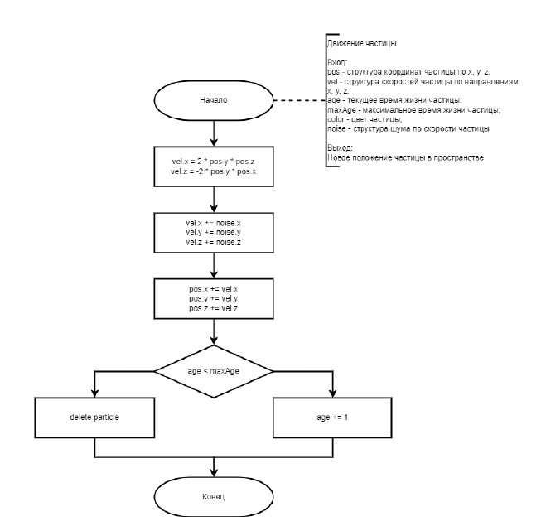
Схема алгоритма движения частиц дыма

Slide 10
Выбор языка программирования
Для разработки данной программы был выбран язык C#
Он обладает высокой эффективностью и большим набором стандартных классов и процедур;
язык C# является полностью объектно-ориентированным;
все необходимые инструменты для реализации поставленной задачи находятся в стандартной библиотеке.

Slide 11
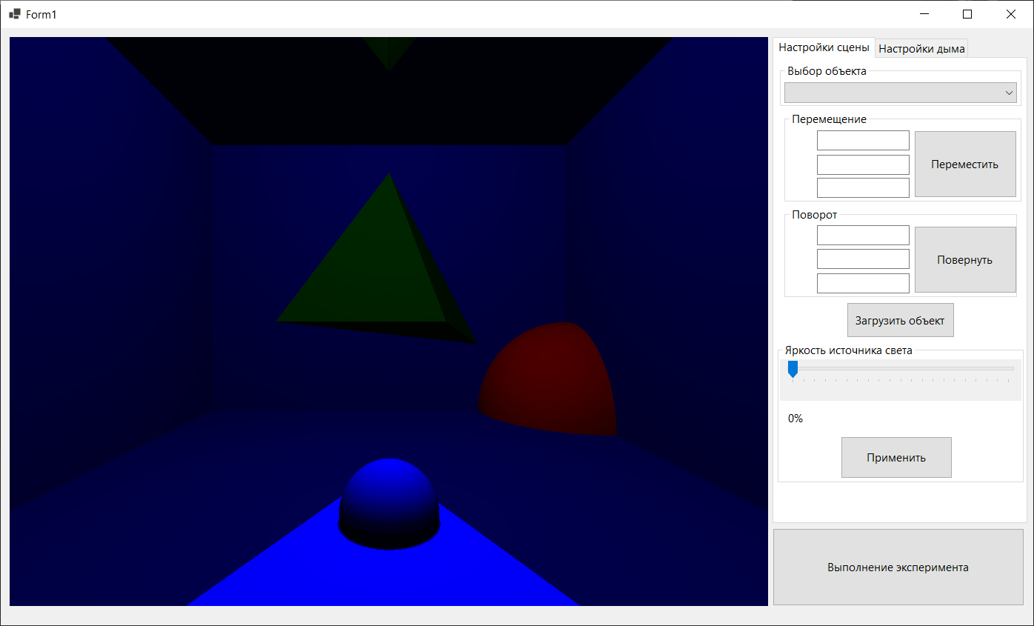
Интерфейс программы
Изменение объектов сцены
Изменение источника света
Управление камерой на кнопки WASD и стрелочки на клавиатуре

Slide 12
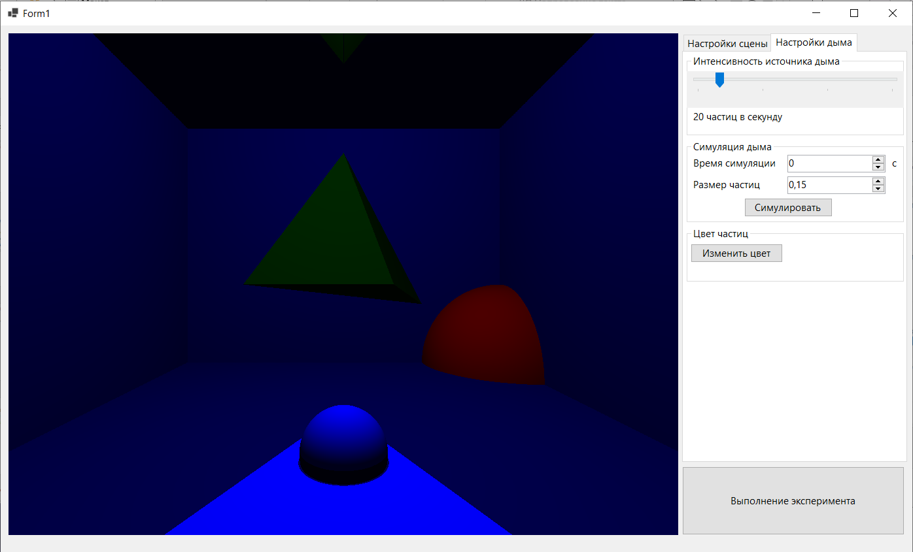
Интерфейс программы
Изменение параметров дыма
Изменение параметров источника дыма

Slide 13
Исследование
Цель исследования – оценка алгоритма трассировки лучей на разном количестве частиц в дыме и на разном количестве потоков.

Slide 14
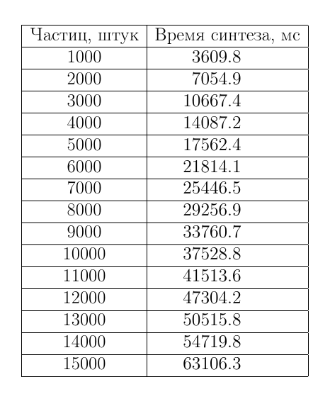
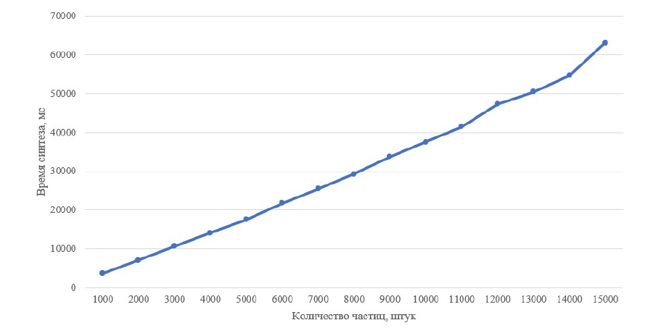
Результаты исследования
Время синтеза изображения увеличивается линейно при линейном увеличении количества частиц в дыме.

Slide 15
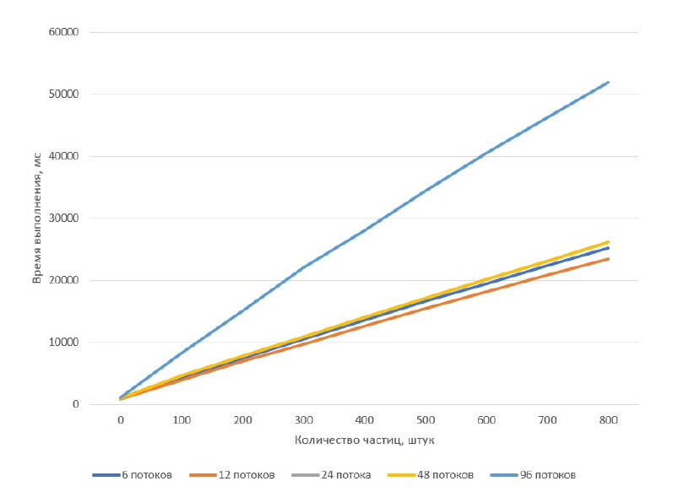
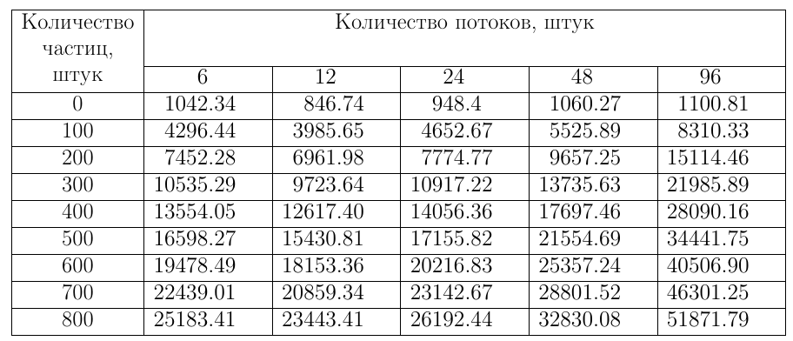
Результаты исследования
При 12 потоках достигается пик, при котором все логические ядра процессора одновременно выполняют трассировку лучей.

